Slide 1

操作系统概论
Introduction to Operating System

Slide 2
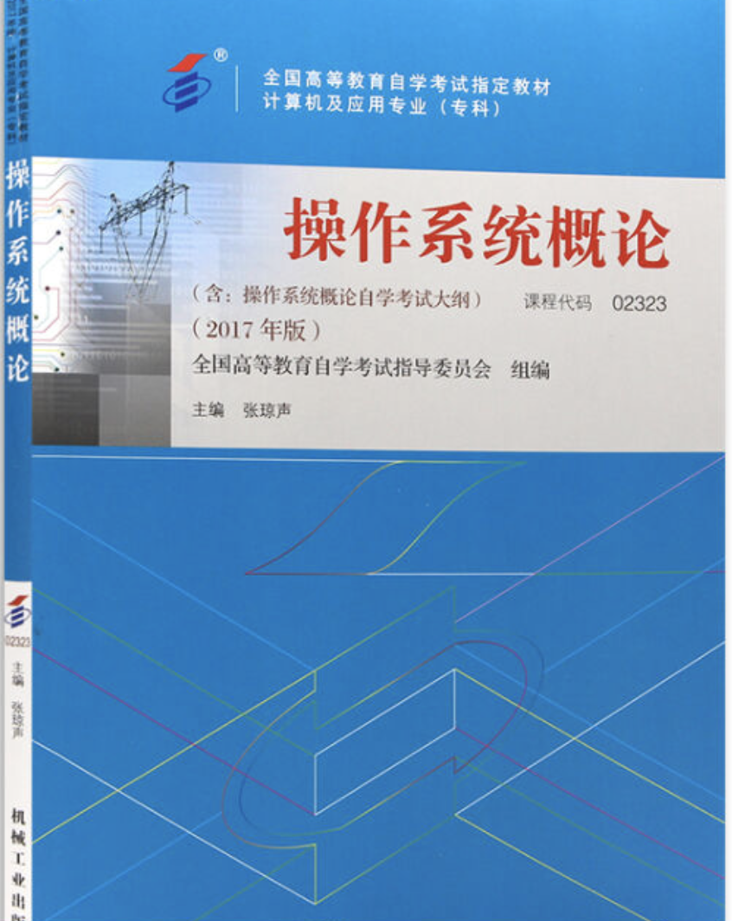
教
材
介
绍
名称：《操作系统概论》
主编：张琼声
编号：02323
年份：2017年
机械工业出版社

Slide 3
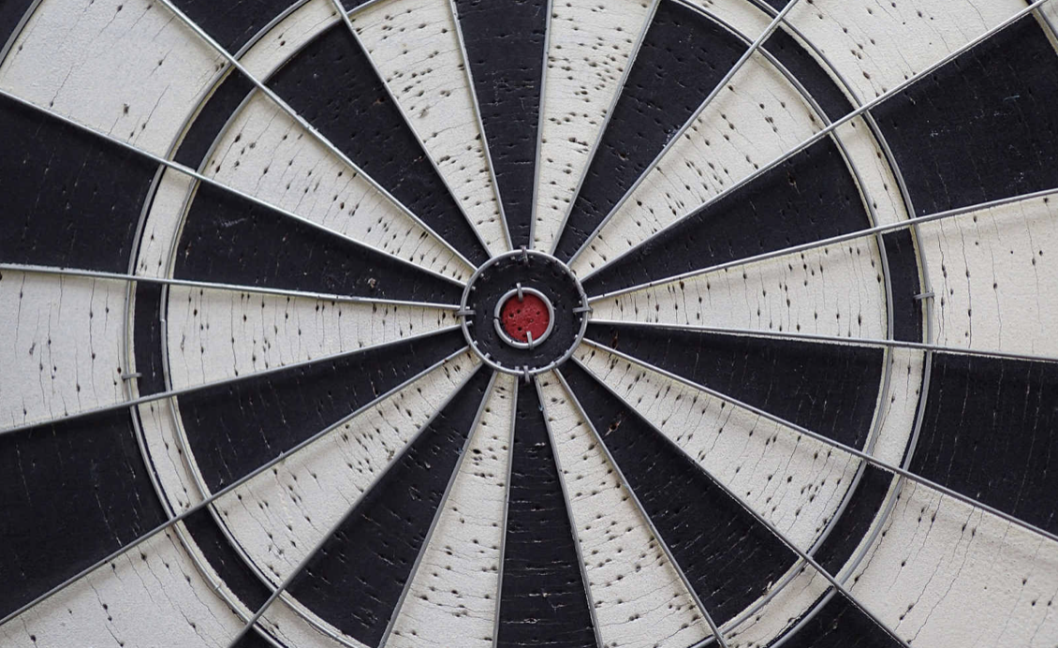
考
试
题
型
单选题 1分*20=20分
填空题 2分*10=20分
简答题 4分*5=20分
综合题 10分*4=40分

Slide 4
第四章
内存管理
Chapter 4 内存管理

Slide 5
1 存储器的层次结构
2 程序的链接和装入
3 连续分配存储管理方式
4 基本分页存储管理方式
5 基于分页的虚拟存储系统
6 分段存储管理
7 Linux的伙伴系统
Chapter 处理器管理
Chapter 4 内存管理
Notes:
将一个进程的逻辑地址空间分成若干个大小相等的片？
将物理内存空间分成与页大小相同的若干个存储块
页号和页框号怎么对应，映射？页表
分页地址结构，左边页号，右边业内偏移量，页号有三位，8个页，页内偏移量10位，1024个字节
在计算页号和页内偏移量的时候，逻辑地址／页面大小，取整数，是页号，取余，页内偏移量
由于页表在内存中，查找不够快，想把最近经常访问的页表项放在寄存器了，所以有了快表
如果页表太大，不能连续存放，也就是要将页表也分页，那就成了二级分页存储
两个关键的词：请求掉入和置换功能，一部分调入内存，另一部分留在外存

Slide 6

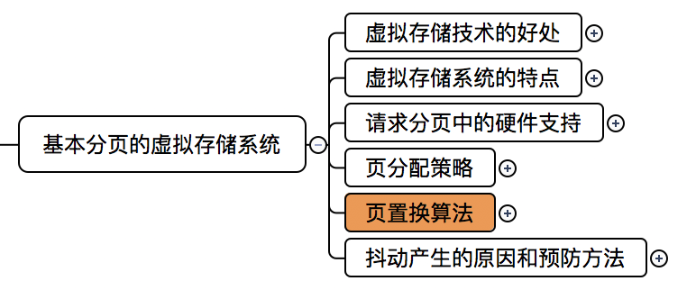

第六节 基于分页的虚拟存储系统
第五节 基于分页的虚拟存储系统
页置换算法
从内存页中选择换出页的算法
最佳置换算法ORA
主要用于理论研究
选择以后永远不会被访问的页或者在未来最长时间内不再被访问的页作为换出页
先进先出置换算法FIFO
最简单的页置换算法
为每个页记录该页调入内存的时间，选择换出页时，选择进入内存时间最早的页
最近最久未使用置换算法LRU
实现最佳算法的近似算法
选择最近最久未使用的页换出(用一个字段记录一个页自上次被访问以来所经历的时间)
Chapter 处理器管理
Chapter 4 内存管理
Notes:
Optimal page-Replacement Algorithm [ˈælɡərɪðəm]
Least Recently Used

Slide 7
第六节 基于分页的虚拟存储系统
第五节 基于分页的虚拟存储系统
页置换算法
从内存页中选择换出页的算法
最佳置换算法ORA
先进先出置换算法FIFO
最简单的页置换算法
为每个页记录该页调入内存的时间，选择换出页时，选择进入内存时间最早的页
最近最久未使用置换算法
Chapter 处理器管理
Chapter 4 内存管理

Slide 8
4.5.4.1 最佳置换算法和先进先出置换算法
第六节 基于分页的虚拟存储系统
第五节 基于分页的虚拟存储系统
先进先出置换算法FIFO
假定系统为某进程分配了3个页框，并考虑有以下的页访问序列：
7，0，1，2，0，3，0，4，2，3，0，3，2，1，2
画出采用先进先出置换算法时的置换图
页框
Chapter 处理器管理
Chapter 4 内存管理

Slide 9
4.5.4.1 最佳置换算法和先进先出置换算法
第六节 基于分页的虚拟存储系统
第五节 基于分页的虚拟存储系统
先进先出置换算法FIFO
队首是最先进来的，要被替换
新调入的页加入队尾
7
0
1
2
0
3
0
4
2
3
0
3
2
1
2
Chapter 4 内存管理

Slide 10
4.5.4.1 最佳置换算法和先进先出置换算法
第六节 基于分页的虚拟存储系统
第五节 基于分页的虚拟存储系统
先进先出置换算法FIFO
队首是最先进来的，要被替换
新调入的页加入队尾
缺页
中断
7
7
0
1
2
0
3
0
4
2
3
0
3
2
1
2
7
Chapter 4 内存管理

Slide 11
4.5.4.1 最佳置换算法和先进先出置换算法
第六节 基于分页的虚拟存储系统
第五节 基于分页的虚拟存储系统
先进先出置换算法FIFO
队首是最先进来的，要被替换
新调入的页加入队尾
缺页
中断
缺页
中断
7
0
1
2
0
3
0
4
2
3
0
3
2
1
2
7
7
0
Chapter 4 内存管理

Slide 12
4.5.4.1 最佳置换算法和先进先出置换算法
第六节 基于分页的虚拟存储系统
第五节 基于分页的虚拟存储系统
先进先出置换算法FIFO
队首是最先进来的，要被替换
新调入的页加入队尾
缺页
中断
缺页
中断
缺页
中断
7
0
1
2
0
3
0
4
2
3
0
3
2
1
2
7
7
0
7
0
1
Chapter 4 内存管理

Slide 13
4.5.4.1 最佳置换算法和先进先出置换算法
第六节 基于分页的虚拟存储系统
第五节 基于分页的虚拟存储系统
先进先出置换算法FIFO
队首是最先进来的，要被替换
新调入的页加入队尾
缺页
中断
缺页
中断
缺页
中断
缺页
中断
7
7
0
0
1
1
2
0
3
0
4
2
3
0
3
2
1
2
7
7
0
7
0
1
0
1
2
Chapter 4 内存管理

Slide 14
4.5.4.1 最佳置换算法和先进先出置换算法
第六节 基于分页的虚拟存储系统
第五节 基于分页的虚拟存储系统
先进先出置换算法FIFO
队首是最先进来的，要被替换
新调入的页加入队尾
缺页
中断
缺页
中断
缺页
中断
缺页
中断
缺页
中断
7
7
0
0
1
1
2
0
3
0
4
2
3
0
3
2
1
2
7
7
0
7
0
1
0
1
2
1
2
3
Chapter 4 内存管理

Slide 15
4.5.4.1 最佳置换算法和先进先出置换算法
第六节 基于分页的虚拟存储系统
第五节 基于分页的虚拟存储系统
先进先出置换算法FIFO
队首是最先进来的，要被替换
新调入的页加入队尾
缺页
中断
缺页
中断
缺页
中断
缺页
中断
缺页
中断
缺页
中断
7
7
0
0
1
1
2
0
3
0
4
2
3
0
3
2
1
2
7
7
0
7
0
1
0
1
2
1
2
3
2
3
0
Chapter 4 内存管理

Slide 16
4.5.4.1 最佳置换算法和先进先出置换算法
第六节 基于分页的虚拟存储系统
第五节 基于分页的虚拟存储系统
先进先出置换算法FIFO
队首是最先进来的，要被替换
新调入的页加入队尾
缺页
中断
缺页
中断
缺页
中断
缺页
中断
缺页
中断
缺页
中断
缺页
中断
7
7
0
0
1
1
2
0
3
0
4
2
3
0
3
2
1
2
7
7
0
7
0
1
0
1
2
1
2
3
2
3
0
3
0
4
Chapter 4 内存管理

Slide 17
4.5.4.1 最佳置换算法和先进先出置换算法
第六节 基于分页的虚拟存储系统
第五节 基于分页的虚拟存储系统
先进先出置换算法FIFO
队首是最先进来的，要被替换
新调入的页加入队尾
缺页
中断
缺页
中断
缺页
中断
缺页
中断
缺页
中断
缺页
中断
缺页
中断
缺页
中断
7
7
0
0
1
1
2
0
3
0
4
2
3
0
3
2
1
2
7
7
0
7
0
1
0
1
2
1
2
3
2
3
0
3
0
4
0
4
2
Chapter 4 内存管理

Slide 18
4.5.4.1 最佳置换算法和先进先出置换算法
第六节 基于分页的虚拟存储系统
第五节 基于分页的虚拟存储系统
先进先出置换算法FIFO
队首是最先进来的，要被替换
新调入的页加入队尾
缺页
中断
缺页
中断
缺页
中断
缺页
中断
缺页
中断
缺页
中断
缺页
中断
缺页
中断
缺页
中断
7
7
0
0
1
1
2
0
3
0
4
2
3
3
0
3
2
1
2
7
7
0
7
0
1
0
1
2
1
2
3
2
3
0
3
0
4
0
4
2
4
2
3
Chapter 4 内存管理

Slide 19
4.5.4.1 最佳置换算法和先进先出置换算法
第六节 基于分页的虚拟存储系统
第五节 基于分页的虚拟存储系统
先进先出置换算法FIFO
队首是最先进来的，要被替换
新调入的页加入队尾
缺页
中断
缺页
中断
缺页
中断
缺页
中断
缺页
中断
缺页
中断
缺页
中断
缺页
中断
缺页
中断
缺页
中断
7
7
0
0
1
1
2
0
3
0
4
2
3
3
0
3
2
1
2
7
7
0
7
0
1
0
1
2
1
2
3
2
3
0
3
0
4
0
4
2
4
2
3
2
3
0
Chapter 4 内存管理

Slide 20
4.5.4.1 最佳置换算法和先进先出置换算法
第六节 基于分页的虚拟存储系统
第五节 基于分页的虚拟存储系统
先进先出置换算法FIFO
队首是最先进来的，要被替换
新调入的页加入队尾
缺页
中断
缺页
中断
缺页
中断
缺页
中断
缺页
中断
缺页
中断
缺页
中断
缺页
中断
缺页
中断
缺页
中断
缺页
中断
7
7
0
0
1
1
2
0
3
0
4
2
3
3
0
3
2
1
1
2
7
7
0
7
0
1
0
1
2
1
2
3
2
3
0
3
0
4
0
4
2
4
2
3
2
3
0
3
0
1
Chapter 4 内存管理

Slide 21
4.5.4.1 最佳置换算法和先进先出置换算法
第六节 基于分页的虚拟存储系统
第五节 基于分页的虚拟存储系统
先进先出置换算法FIFO
队首是最先进来的，要被替换
新调入的页加入队尾
缺页
中断
缺页
中断
缺页
中断
缺页
中断
缺页
中断
缺页
中断
缺页
中断
缺页
中断
缺页
中断
缺页
中断
缺页
中断
缺页
中断
7
7
0
0
1
1
2
0
3
0
4
2
3
0
3
2
1
2
7
7
0
7
0
1
0
1
2
1
2
3
2
3
0
3
0
4
0
4
2
4
2
3
2
3
0
3
0
1
0
1
2
Chapter 4 内存管理

Slide 22
4.5.4.1 最佳置换算法和先进先出置换算法
第六节 基于分页的虚拟存储系统
第五节 基于分页的虚拟存储系统
先进先出置换算法FIFO
队首是最先进来的，要被替换
新调入的页加入队尾
缺页
中断
缺页
中断
缺页
中断
缺页
中断
缺页
中断
缺页
中断
缺页
中断
缺页
中断
缺页
中断
缺页
中断
缺页
中断
缺页
中断
7
7
0
0
1
1
2
0
3
0
4
2
3
0
3
2
1
2
7
7
0
7
0
1
0
1
2
1
2
3
2
3
0
3
0
4
0
4
2
4
2
3
2
3
0
3
0
1
0
1
2
产生多少次缺页中断？
缺页率=缺页/所有要访问的页
产生多少次页置换？
Chapter 4 内存管理

Slide 23
4.5.4.1 最佳置换算法和先进先出置换算法
第六节 基于分页的虚拟存储系统
第五节 基于分页的虚拟存储系统
先进先出置换算法FIFO
队首是最先进来的，要被替换
新调入的页加入队尾
缺页
中断
缺页
中断
缺页
中断
缺页
中断
缺页
中断
缺页
中断
缺页
中断
缺页
中断
缺页
中断
缺页
中断
缺页
中断
缺页
中断
7
7
0
0
1
1
2
0
3
0
4
2
3
0
3
2
1
2
7
7
0
7
0
1
0
1
2
1
2
3
2
3
0
3
0
4
0
4
2
4
2
3
2
3
0
3
0
1
0
1
2
产生多少次缺页中断？
12次
缺页率=缺页/所有要访问的页=12/15=80%
产生多少次页置换？
9次
Chapter 4 内存管理

Slide 24
4.5.4.1 最佳置换算法和先进先出置换算法
第六节 基于分页的虚拟存储系统
第五节 基于分页的虚拟存储系统
页置换算法
从内存页中选择换出页的算法
最佳置换算法
先进先出置换算法FIFO
最近最久未使用置换算法
实现最佳算法的近似算法
选择最近最久未使用的页换出(用一个字段记录一个页自上次被访问以来所经历的时间)
Chapter 处理器管理
Chapter 4 内存管理

Slide 25

4.5.4.2最近最久未使用LRU置换算法
第六节 基于分页的虚拟存储系统
第五节 基于分页的虚拟存储系统
最近最久未使用LRU置换算法
假定系统为某进程分配了3个页框，并考虑有以下的页访问序列：
7，0，1，2，0，3，0，4，2，3，0，3，2，1，2
画出采用LRU置换算法时的置换图
页框
Chapter 处理器管理
Chapter 4 内存管理

Slide 26
4.5.4.2最近最久未使用LRU置换算法
第六节 基于分页的虚拟存储系统
第五节 基于分页的虚拟存储系统
最近最久未使用LRU置换算法
用新调入的页替换最长时间没有访问的页面
7
0
1
2
0
3
0
4
2
3
0
3
2
1
2
Chapter 处理器管理
Chapter 4 内存管理

Slide 27
4.5.4.2最近最久未使用LRU置换算法
第六节 基于分页的虚拟存储系统
第五节 基于分页的虚拟存储系统
最近最久未使用LRU置换算法
用新调入的页替换最长时间没有访问的页面
缺页
中断
7
0
1
2
0
3
0
4
2
3
0
3
2
1
2
7
Chapter 处理器管理
Chapter 4 内存管理

Slide 28
4.5.4.2最近最久未使用LRU置换算法
第六节 基于分页的虚拟存储系统
第五节 基于分页的虚拟存储系统
最近最久未使用LRU置换算法
用新调入的页替换最长时间没有访问的页面
缺页
中断
缺页
中断
7
0
1
2
0
3
0
4
2
3
0
3
2
1
2
7
7
0
Chapter 处理器管理
Chapter 4 内存管理

Slide 29
4.5.4.2最近最久未使用LRU置换算法
第六节 基于分页的虚拟存储系统
第五节 基于分页的虚拟存储系统
最近最久未使用LRU置换算法
用新调入的页替换最长时间没有访问的页面
缺页
中断
缺页
中断
缺页
中断
7
0
1
2
0
3
0
4
2
3
0
3
2
1
2
7
7
0
7
0
1
Chapter 处理器管理
Chapter 4 内存管理

Slide 30
4.5.4.2最近最久未使用LRU置换算法
第六节 基于分页的虚拟存储系统
第五节 基于分页的虚拟存储系统
最近最久未使用LRU置换算法
用新调入的页替换最长时间没有访问的页面
缺页
中断
缺页
中断
缺页
中断
缺页
中断
7
0
1
2
0
3
0
4
2
3
0
3
2
1
2
7
7
0
7
0
1
2
0
1
Chapter 处理器管理
Chapter 4 内存管理

Slide 31
4.5.4.2最近最久未使用LRU置换算法
第六节 基于分页的虚拟存储系统
第五节 基于分页的虚拟存储系统
最近最久未使用LRU置换算法
用新调入的页替换最长时间没有访问的页面
缺页
中断
缺页
中断
缺页
中断
缺页
中断
缺页
中断
7
0
1
2
0
3
0
4
2
3
0
3
2
1
2
7
7
0
7
0
1
2
0
1
2
0
3
Chapter 处理器管理
Chapter 4 内存管理

Slide 32
4.5.4.2最近最久未使用LRU置换算法
第六节 基于分页的虚拟存储系统
第五节 基于分页的虚拟存储系统
最近最久未使用LRU置换算法
用新调入的页替换最长时间没有访问的页面
缺页
中断
缺页
中断
缺页
中断
缺页
中断
缺页
中断
缺页
中断
7
0
1
2
0
3
0
4
2
3
0
3
2
1
2
7
7
0
7
0
1
2
0
1
2
0
3
4
0
3
Chapter 处理器管理
Chapter 4 内存管理

Slide 33
4.5.4.2最近最久未使用LRU置换算法
第六节 基于分页的虚拟存储系统
第五节 基于分页的虚拟存储系统
最近最久未使用LRU置换算法
用新调入的页替换最长时间没有访问的页面
缺页
中断
缺页
中断
缺页
中断
缺页
中断
缺页
中断
缺页
中断
缺页
中断
7
0
1
2
0
3
0
4
2
3
0
3
2
1
2
7
7
0
7
0
1
2
0
1
2
0
3
4
0
3
4
0
2
Chapter 处理器管理
Chapter 4 内存管理

Slide 34
4.5.4.2最近最久未使用LRU置换算法
第六节 基于分页的虚拟存储系统
第五节 基于分页的虚拟存储系统
最近最久未使用LRU置换算法
用新调入的页替换最长时间没有访问的页面
缺页
中断
缺页
中断
缺页
中断
缺页
中断
缺页
中断
缺页
中断
缺页
中断
缺页
中断
7
0
1
2
0
3
0
4
2
3
0
3
2
1
2
7
7
0
7
0
1
2
0
1
2
0
3
4
0
3
4
0
2
4
3
2
Chapter 处理器管理
Chapter 4 内存管理

Slide 35
4.5.4.2最近最久未使用LRU置换算法
第六节 基于分页的虚拟存储系统
第五节 基于分页的虚拟存储系统
最近最久未使用LRU置换算法
用新调入的页替换最长时间没有访问的页面
缺页
中断
缺页
中断
缺页
中断
缺页
中断
缺页
中断
缺页
中断
缺页
中断
缺页
中断
缺页
中断
7
0
1
2
0
3
0
4
2
3
0
3
2
1
2
7
7
0
7
0
1
2
0
1
2
0
3
4
0
3
4
0
2
4
3
2
0
3
2
Chapter 处理器管理
Chapter 4 内存管理

Slide 36
4.5.4.2最近最久未使用LRU置换算法
第六节 基于分页的虚拟存储系统
第五节 基于分页的虚拟存储系统
最近最久未使用LRU置换算法
用新调入的页替换最长时间没有访问的页面
缺页
中断
缺页
中断
缺页
中断
缺页
中断
缺页
中断
缺页
中断
缺页
中断
缺页
中断
缺页
中断
缺页
中断
7
0
1
2
0
3
0
4
2
3
0
3
2
1
2
7
7
0
7
0
1
2
0
1
2
0
3
4
0
3
4
0
2
4
3
2
0
3
2
1
3
2
Chapter 处理器管理
Chapter 4 内存管理

Slide 37
4.5.4.2最近最久未使用LRU置换算法
第六节 基于分页的虚拟存储系统
第五节 基于分页的虚拟存储系统
最近最久未使用LRU置换算法
用新调入的页替换最长时间没有访问的页面
缺页
中断
缺页
中断
缺页
中断
缺页
中断
缺页
中断
缺页
中断
缺页
中断
缺页
中断
缺页
中断
缺页
中断
7
0
1
2
0
3
0
4
2
3
0
3
2
1
2
7
7
0
7
0
1
2
0
1
2
0
3
4
0
3
4
0
2
4
3
2
0
3
2
1
3
2
产生多少次缺页中断？
缺页率=缺页/所有要访问的页
产生多少次页置换？
Chapter 处理器管理
Chapter 4 内存管理

Slide 38
4.5.4.2最近最久未使用LRU置换算法
第六节 基于分页的虚拟存储系统
第五节 基于分页的虚拟存储系统
最近最久未使用LRU置换算法
用新调入的页替换最长时间没有访问的页面
缺页
中断
缺页
中断
缺页
中断
缺页
中断
缺页
中断
缺页
中断
缺页
中断
缺页
中断
缺页
中断
缺页
中断
7
0
1
2
0
3
0
4
2
3
0
3
2
1
2
7
7
0
7
0
1
2
0
1
2
0
3
4
0
3
4
0
2
4
3
2
0
3
2
1
3
2
产生多少次缺页中断？
10次
缺页率=缺页/所有要访问的页=10/15=66.67%
产生多少次页置换？
7次
Chapter 处理器管理
Chapter 4 内存管理

Slide 39
4.5.4.1 最佳置换算法和先进先出置换算法
第六节 基于分页的虚拟存储系统
第五节 基于分页的虚拟存储系统
最佳置换算法ORA
假定系统为某进程分配了3个页框，并考虑有以下的页访问序列：
7，0，1，2，0，3，0，4，2，3，0，3，1，0，2
画出采用最佳置换算法时的置换图
页框
Chapter 处理器管理
Chapter 4 内存管理

Slide 40
4.5.4.1 最佳置换算法和先进先出置换算法
第六节 基于分页的虚拟存储系统
第五节 基于分页的虚拟存储系统
最佳置换算法ORA
用以后永远不会被访问的页或者在未来最长时间内不会被访问的页作为换出页
7
0
1
2
0
3
0
4
2
3
0
3
1
0
2
Chapter 4 内存管理

Slide 41
4.5.4.1 最佳置换算法和先进先出置换算法
第六节 基于分页的虚拟存储系统
第五节 基于分页的虚拟存储系统
最佳置换算法ORA
用以后永远不会被访问的页或者在未来最长时间内不会被访问的页作为换出页
缺页
中断
缺页
中断
缺页
中断
缺页
中断
缺页
中断
缺页
中断
缺页
中断
缺页
中断
7
0
1
2
0
3
0
4
2
3
0
3
1
0
2
7
7
0
7
0
1
2
0
1
2
0
3
2
4
3
2
0
3
2
0
1
产生多少次缺页中断？
缺页率=缺页/所有要访问的页
产生多少次页置换？
Chapter 4 内存管理

Slide 42
4.5.4.1 最佳置换算法和先进先出置换算法
第六节 基于分页的虚拟存储系统
第五节 基于分页的虚拟存储系统
最佳置换算法ORA
用以后永远不会被访问的页或者在未来最长时间内不会被访问的页作为换出页
缺页
中断
缺页
中断
缺页
中断
缺页
中断
缺页
中断
缺页
中断
缺页
中断
缺页
中断
7
0
1
2
0
3
0
4
2
3
0
3
1
0
2
7
7
0
7
0
1
2
0
1
2
0
3
2
4
3
2
0
3
2
0
1
产生多少次缺页中断？
8次
缺页率=缺页/所有要访问的页=8/15=53.33%
产生多少次页置换？
5次
Chapter 4 内存管理

Slide 43
4.5.4.3 其他置换算法
第六节 基于分页的虚拟存储系统
第五节 基于分页的虚拟存储系统
页置换算法
从内存页中选择换出页的算法
其他置换算法
简单Clock置换算法
选择最近没有被访问的淘汰
改进型Clock算法
选择既没有被访问过又没有被修改过的淘汰
最少使用置换算法
选择最近时期内使用次数最少的淘汰
Chapter 处理器管理
Chapter 4 内存管理

Slide 44
4.5.4.3 其他置换算法
第五节 基于分页的虚拟存储系统
牛刀小试
为每个页记录该页调入内存的时间，当选择换出页时，选择进入内存时间最早的页，这种算法是（）
A:最佳置换算法
B:先进先出算法
C:最近最久未使用算法
D:简单Clock置换算法
Chapter 4 内存管理

Slide 45
4.5.4.3 其他置换算法
第五节 基于分页的虚拟存储系统
牛刀小试
为每个页记录该页调入内存的时间，当选择换出页时，选择进入内存时间最早的页，这种算法是（）
A:最佳置换算法
B:先进先出算法
C:最近最久未使用算法
D:简单Clock置换算法
Chapter 4 内存管理

Slide 46
4.5.4.3 其他置换算法
第五节 基于分页的虚拟存储系统
牛刀小试
选择以后永远不会被访问的页面或者在未来最长时间内不会被再访问的页作为换出页的算法是（）
A:最佳置换算法
B:先进先出算法
C:最近最久未使用算法
D:简单Clock置换算法
Chapter 4 内存管理

Slide 47
4.5.4.3 其他置换算法
第五节 基于分页的虚拟存储系统
牛刀小试
选择以后永远不会被访问的页面或者在未来最长时间内不会被再访问的页作为换出页的算法是（）
A:最佳置换算法
B:先进先出算法
C:最近最久未使用算法
D:简单Clock置换算法
Chapter 4 内存管理

Slide 48
4.5.4.3 其他置换算法
第五节 基于分页的虚拟存储系统
牛刀小试
1810
选择在最近的过去最久未访问的页面予以置换的算法是（ ）
A:ORA
B:FIFO
C:LRU
D:Clock
Chapter 4 内存管理

Slide 49
4.5.4.3 其他置换算法
第五节 基于分页的虚拟存储系统
牛刀小试
1810
选择在最近的过去最久未访问的页面予以置换的算法是（ ）
A:ORA
B:FIFO
C:LRU
D:Clock
Chapter 4 内存管理

Slide 50
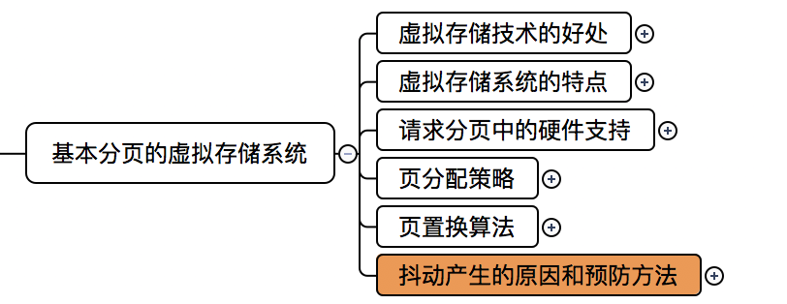
第六节 基于分页的虚拟存储系统
4.5.5.0 请求分页系统的性能分析
第五节 基于分页的虚拟存储系统
请求分页系统是最基本、最常用的虚拟存储系统的实现方式
请求分页中的硬件支持
页分配策略
页置换算法
请求分页系统的性能
Chapter 处理器管理
Chapter 4 内存管理

Slide 51

4.5.5.0 请求分页系统的性能分析
第六节 基于分页的虚拟存储系统
第五节 基于分页的虚拟存储系统
请求分页系统的性能
缺页率对有效访问时间的影响
P为缺页率
有效访问时间=0.1+24999.9*P
有效访问时间与缺页率成正比，缺页率越高，有效访问时间越长，访问效率越低
Chapter 处理器管理
Chapter 4 内存管理
Notes:
1秒=1000毫秒(ms)
1秒=1,000,000 微秒(μs)
1秒=1,000,000,000 纳秒(ns)
1秒=1,000,000,000,000 皮秒(ps)
1秒=1,000,000,000,000,000飞秒(fs)
秒、毫秒、微秒、纳秒、皮秒、飞秒每两级之间的换算进率为1000。
P=0.001

Slide 52

4.5.5.0 请求分页系统的性能分析
第六节 基于分页的虚拟存储系统
第五节 基于分页的虚拟存储系统
请求分页系统的性能
缺页率对有效访问时间的影响
P为缺页率
有效访问时间=0.1+24999.9*P
有效访问时间与缺页率成正比，缺页率越高，有效访问时间越长，访问效率越低
工作集
引入工作集目的：降低缺页率，提高访问内存效率
含义：某段时间间隔里，进程实际要访问的页的集合
Chapter 处理器管理
Chapter 4 内存管理

Slide 53

第六节 基于分页的虚拟存储系统
4.5.5.0 请求分页系统的性能分析
第五节 基于分页的虚拟存储系统
请求分页系统的性能
缺页率对有效访问时间的影响
P为缺页率
有效访问时间=0.1+24999.9*P
有效访问时间与缺页率成正比，缺页率越高，有效访问时间越长，访问内存效率越低
工作集
引入工作集目的：降低缺页率，提高访问内存效率
含义：某段时间间隔里，进程实际要访问的页的集合
抖动
运行进程的大部分时间都用于页的换入换出
几乎不能完成任何有效果工作的状态
Chapter 处理器管理
Chapter 4 内存管理

Slide 54
4.5.5.3 抖动产生的原因和预防方法
第六节 基于分页的虚拟存储系统
第五节 基于分页的虚拟存储系统
请求分页系统的性能
抖动
运行进程的大部分时间都用于页的换入换出
几乎不能完成任何有效果工作的状态
进程数量太多分配页框太少
产生原因
采取局部置换策略
预防方法
引入工作集
挂起若干进程
Chapter 处理器管理
Chapter 4 内存管理
Notes:
挂起：内存转移到外存

Slide 55
4.5.5.3 抖动产生的原因和预防方法
第五节 基于分页的虚拟存储系统
牛刀小试
下列选项中不能预防抖动的是（）
A:采用局部置换策略
B:在CPU调度程序中引入工作集算法
C:增加进程数量
D:挂起若干进程
Chapter 4 内存管理

Slide 56
4.5.5.3 抖动产生的原因和预防方法
第五节 基于分页的虚拟存储系统
牛刀小试
下列选项中不能预防抖动的是（）
A:采用局部置换策略
B:在CPU调度程序中引入工作集算法
C:增加进程数量
D:挂起若干进程
Chapter 4 内存管理

Slide 57
4.5.5.3 抖动产生的原因和预防方法
第五节 基于分页的虚拟存储系统
牛刀小试
引起抖动的主要原因是系统中（ ）
A:页框数量太多，进程数量太少
B:进程数量太多，每个进程能分配到的页框太少
C:进程数量太多，每个进程能分配到内存太少
D:进程数量和页框数太少
Chapter 4 内存管理

Slide 58
4.5.5.3 抖动产生的原因和预防方法
第五节 基于分页的虚拟存储系统
牛刀小试
引起抖动的主要原因是系统中（ ）
A:页框数量太多，进程数量太少
B:进程数量太多，每个进程能分配到的页框太少
C:进程数量太多，每个进程能分配到内存太少
D:进程数量和页框数太少
Chapter 4 内存管理

Slide 59
4.5.5.3 抖动产生的原因和预防方法
第五节 基于分页的虚拟存储系统
牛刀小试
1904
基于分页的虚拟存储系统中，如果频繁进行页面置换，则有可能产生抖动现象。引起抖动的主要原因______和______。
Chapter 4 内存管理

Slide 60
4.5.5.3 抖动产生的原因和预防方法
第五节 基于分页的虚拟存储系统
牛刀小试
1904
基于分页的虚拟存储系统中，如果频繁进行页面置换，则有可能产生抖动现象。引起抖动的主要原因______和______。
系统中的进程数量太多
每个进程能分配到的页框太少
Chapter 4 内存管理

Slide 61
第六节 基于分页的虚拟存储系统
4.5.5.3 抖动产生的原因和预防方法
第五节 基于分页的虚拟存储系统
请求分页系统的性能
简答：什么是抖动？产生抖动的原因是什么？
Chapter 处理器管理
Chapter 4 内存管理

Slide 62
第六节 基于分页的虚拟存储系统
4.5.5.3 抖动产生的原因和预防方法
第五节 基于分页的虚拟存储系统
请求分页系统的性能
简答：什么是抖动？产生抖动的原因是什么？
抖动是运行进程的大部分时间都用于页的换入换出，几乎不能完成任何有效果工作的状态。
产生抖动的原因主要是系统中的进程数量太多，每个进程能分配到的页框太少，以至于使该进程运行过程中频繁请求调页。
Chapter 处理器管理
Chapter 4 内存管理

Slide 63
第六节 基于分页的虚拟存储系统
第五节 基于分页的虚拟存储系统
请求分页系统是最基本、最常用的虚拟存储系统的实现方式
请求分页中的硬件支持
页分配策略
页置换算法
请求分页系统的性能
Chapter 处理器管理
Chapter 4 内存管理

Slide 64
1 存储器的层次结构
2 程序的链接和装入
3 连续分配存储管理方式
请求分页中的硬件支持
4 基本分页存储管理方式
页分配策略
5 基于分页的虚拟存储系统
页置换算法
6 分段存储管理
请求分页系统的性能
7 Linux的伙伴系统
Chapter 处理器管理
Chapter 4 内存管理

Slide 65
1 存储器的层次结构
2 程序的链接和装入
3 连续分配存储管理方式
4 基本分页存储管理方式
5 基于分页的虚拟存储系统
6 分段存储管理
7 Linux的伙伴系统
Chapter 处理器管理
Chapter 4 内存管理

Slide 66
连续分配存储管理方式
离散分配存储管理方式
👉单一连续分配
👉分页存储管理
👉固定分区分配
👉分段存储管理
👉动态分区分配
👉段页式存储管理
Chapter 4 内存管理

Slide 67
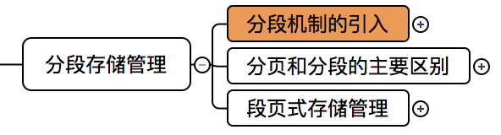
4.6.1 一、分段机制的引入
第六节 分段存储管理
分段机制的引入
在分段存储管理的系统中，程序员使用二维的逻辑地址，一个数用来表示段，另一个数用来表示段内偏移。
Chapter 4 内存管理

Slide 68
4.6.1 一、分段机制的引入
第六节 分段存储管理
分段机制的引入
在分段存储管理的系统中，程序员使用二维的逻辑地址，一个数用来表示段，另一个数用来表示段内偏移。
分页
分段
…
0
…
0
0
号
页
1
0
号
段
1
1023
1999
…
1024
…
0
1
号
段
1
号
页
1025
1314
2047
Chapter 4 内存管理
Notes:
1025/1024=1…1 为什么要分离出页号和页内偏移量？因为不同的页放到物理内存中的时候断开了，对应不连续的页框，如果是连续的，没有断开，我根本不需要求它的页号，直接往下数，从0开始，数到到1025就行了，但是它断开了，我得知道下一个页放在物理内存的哪里了，那就得知道页号，通过页号找到对应的页框号，找到页框号，再根据偏移量往下数
分页按照几KB几Kb划分，不管你这些内容是不是一起的，我就得给你分开

Slide 69
4.6.1 一、分段机制的引入
第六节 分段存储管理
分段系统的基本原理
分段
进程的地址空间被划分成若干个段。
每个段定义了一组逻辑信息，每个段的大小由相应的逻辑信息组的长度确定，段的大小不一样，每个段的逻辑地址从0开始，采用一段连续的地址空间。
系统为每个段分配一个连续的物理内存区域，各个不同的段可以离散地放入物理内存不同的区域。
系统为每个进程建立一张段表，段表的每一个表项纪录的信息包括段号、段长和该段的基址，段表存放在内存中。
Chapter 4 内存管理

Slide 70
4.6.1 一、分段机制的引入
第六节 分段存储管理
分段系统的基本原理
分段
进程的地址空间被划分成若干个段。
每个段定义了一组逻辑信息，每个段的大小由相应的逻辑信息组的长度确定，段的大小不一样，每个段的逻辑地址从0开始，采用一段连续的地址空间。
系统为每个段分配一个连续的物理内存区域，各个不同的段可以离散地放入物理内存不同的区域。
系统为每个进程建立一张段表，段表的每一个表项纪录的信息包括段号、段长和该段的基址，段表存放在内存中。
Chapter 4 内存管理

Slide 71
4.6.1 一、分段机制的引入
第六节 分段存储管理
分段系统的基本原理
分段
进程的地址空间被划分成若干个段。
每个段定义了一组逻辑信息，每个段的大小由相应的逻辑信息组的长度确定，段的大小不一样，每个段的逻辑地址从0开始，采用一段连续的地址空间。
系统为每个段分配一个连续的物理内存区域，各个不同的段可以离散地放入物理内存不同的区域。
系统为每个进程建立一张段表，段表的每一个表项纪录的信息包括段号、段长和该段的基址，段表存放在内存中。
Chapter 4 内存管理

Slide 72
4.6.1 一、分段机制的引入
第六节 分段存储管理
分段系统的基本原理
分段
进程的地址空间被划分成若干个段。
每个段定义了一组逻辑信息，每个段的大小由相应的逻辑信息组的长度确定，段的大小不一样，每个段的逻辑地址从0开始，采用一段连续的地址空间。
系统为每个段分配一个连续的物理内存区域，各个不同的段可以离散地放入物理内存不同的区域。
系统为每个进程建立一张段表，段表的每一个表项纪录的信息包括段号、段长和该段的基址，段表存放在内存中。
Chapter 4 内存管理

Slide 73
4.6.1 一、分段机制的引入
第六节 分段存储管理
牛刀小试
1804
相对于分页机制，引入分段机制的主要目的是（）
A:易于实现信息共享
B:支持虚拟存储
C:提高内存的利用率
D:预防抖动的产生
Chapter 4 内存管理

Slide 74
4.6.1 一、分段机制的引入
第六节 分段存储管理
牛刀小试
1804
相对于分页机制，引入分段机制的主要目的是（）
A:易于实现信息共享
B:支持虚拟存储
C:提高内存的利用率
D:预防抖动的产生
Chapter 4 内存管理
Notes:
我想共享的信息一部分在这一页的下半页，一部分在那一页的上半页
不想共享的信息，也得共享给你了

Slide 75
4.6.1 一、分段机制的引入
第六节 分段存储管理
分段系统的基本原理
分段的逻辑地址结构
段号 | 段内偏移
31
16
15
0
Chapter 4 内存管理

Slide 76
4.6.2.3段表
第六节 分段存储管理
分段系统的基本原理
段表
段表是由操作系统维护的用于支持分段存储管理地址映射的数据结构。
每个进程有一个段表，段表由段表项构成。每个段表项包括段号、段基址（段的起始地址）和段长（段大小）3个部分。
段号 | 段长 | 段基址
0 | 30KB | 40KB
1 | 20KB | 80KB
2 | 15KB | 120KB
Chapter 4 内存管理

Slide 77
4.6.2.3段表
第六节 分段存储管理
分段系统的基本原理
段表
30KB
20KB
15KB
40KB
段号 | 段长 | 段基址
0 | 30KB | 40KB
1 | 20KB | 80KB
2 | 15KB | 120KB
80KB
120KB
Chapter 4 内存管理

Slide 78
4.6.2.3段表
第六节 分段存储管理
牛刀小试
系统为每个进程建立一张段表，段表的每一个表项记录的信息中不包括（）
A:段号
B:段长
C:段名
D:该段的基址
Chapter 4 内存管理

Slide 79
4.6.2.3段表
第六节 分段存储管理
牛刀小试
系统为每个进程建立一张段表，段表的每一个表项记录的信息中不包括（）
A:段号
B:段长
C:段名
D:该段的基址
Chapter 4 内存管理

Slide 80
4.6.2.3段表
第六节 分段存储管理
牛刀小试
在分段存储管理系统中，段表项中包含的基本内容有段长（段大小）、______和______。
Chapter 4 内存管理

Slide 81
4.6.2.3段表
第六节 分段存储管理
牛刀小试
在分段存储管理系统中，段表项中包含的基本内容有段长（段大小）、______和______。
段号
段基址
Chapter 4 内存管理

Slide 82
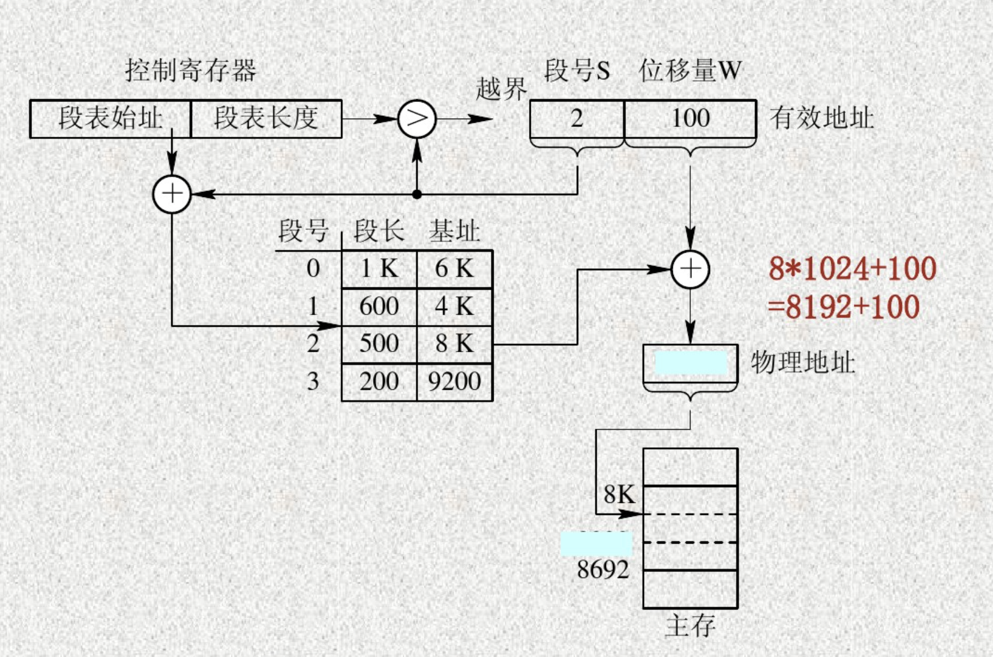
4.6.2.4分段系统的地址变换
第六节 分段存储管理
分段系统的基本原理
分段系统的地址变换
段表
若已知逻辑单元的地址为s:d，
求相应物理地址的步骤如下：
基址+偏移量（单位是B）
8292
1）以段号作索引，从段表中找到段号为s的段表项；
2）从找到的段表项中读出s段的基地址和段大小；
3）如果d<=段大小，则将段基址与段内偏移d相加，得到与逻辑单元s:d相应的物理单元地址。
8292
Chapter 4 内存管理

Slide 83
4.6.2.5分页和分段的主要区别
第六节 分段存储管理
分段系统的基本原理
分页和分段的主要区别
分页和分段都属于离散分配方式，都要通过数据结构与硬件的配合来实现逻辑地址到物理地址的映射。
1）页是按物理单位划分的，分页的引入是为了提高内存的利用率和支持虚拟存储；而段是按逻辑单位划分的，一个段含有一组意义相对完整的信息，引入分段的目的是为了方便程序员编程。
Chapter 4 内存管理

Slide 84
4.6.2.5分页和分段的主要区别
第六节 分段存储管理
分段系统的基本原理
分页和分段的主要区别
分页和分段都属于离散分配方式，都要通过数据结构与硬件的配合来实现逻辑地址到物理地址的映射。
1）页是按物理单位划分的，分页的引入是为了提高内存的利用率和支持虚拟存储；而段是按逻辑单位划分的，一个段含有一组意义相对完整的信息，引入分段的目的是为了方便程序员编程。
2）页的大小是固定的，而段的大小不固定，取决于用户编写的程序；
Chapter 4 内存管理

Slide 85
4.6.2.5分页和分段的主要区别
第六节 分段存储管理
分段系统的基本原理
分页和分段的主要区别
分页和分段都属于离散分配方式，都要通过数据结构与硬件的配合来实现逻辑地址到物理地址的映射。
1）页是按物理单位划分的，分页的引入是为了提高内存的利用率和支持虚拟存储；而段是按逻辑单位划分的，一个段含有一组意义相对完整的信息，引入分段的目的是为了方便程序员编程。
2）页的大小是固定的，而段的大小不固定，取决于用户编写的程序；
3）分页的地址空间是一维的，分段的地址空间是二维的。
Chapter 4 内存管理

Slide 86
4.6.2.5分页和分段的主要区别
第六节 分段存储管理
分段系统的基本原理
引入分段机制的优点：
方便编程、分段共享、分段保护等。
分页和分段的主要区别
分页和分段都属于离散分配方式，都要通过数据结构与硬件的配合来实现逻辑地址到物理地址的映射。
1）页是按物理单位划分的，分页的引入是为了提高内存的利用率和支持虚拟存储；而段是按逻辑单位划分的，一个段含有一组意义相对完整的信息，引入分段的目的是为了方便程序员编程。
2）页的大小是固定的，而段的大小不固定，取决于用户编写的程序；
3）分页的地址空间是一维的，分段的地址空间是二维的。
Chapter 4 内存管理

Slide 87
4.6.2.5分页和分段的主要区别
第六节 分段存储管理
牛刀小试
1804
在使用分段存储管理的系统中，程序员使用二维的逻辑地址，一个数用来表示______，另一个数用来表示______。
Chapter 4 内存管理

Slide 88
4.6.2.5分页和分段的主要区别
第六节 分段存储管理
牛刀小试
1804
在使用分段存储管理的系统中，程序员使用二维的逻辑地址，一个数用来表示______，另一个数用来表示______。
段
段内偏移
Chapter 4 内存管理

Slide 89
4.6.2.5分页和分段的主要区别
第六节 分段存储管理
牛刀小试
1804
在内存管理中，分页管理和分段管理的主要区别是什么？
Chapter 4 内存管理

Slide 90
4.6.2.5分页和分段的主要区别
第六节 分段存储管理
牛刀小试
1804
在内存管理中，分页管理和分段管理的主要区别是什么？
（1） 页是按物理单位划分的，段是按逻辑单位划分的。
（2） 页的大小是固定的，而段的大小不固定。
（3） 分页的地址空间是一维的，分段的地址空间是二维的。
Chapter 4 内存管理

Slide 91
连续分配存储管理方式
离散分配存储管理方式
👉单一连续分配
👉分页存储管理
👉固定分区分配
👉分段存储管理
👉动态分区分配
👉段页式存储管理
Chapter 4 内存管理

Slide 92
4.6.3.1段页式存储管理的基本原理
第六节 分段存储管理
段页式存储管理
段页式存储管理的基本原理
将用户进程的逻辑空间先划分成若干个段，每个段再划分成若干个页。
进程以页为单位在物理内存中离散存放，每个段中被离散存放的页具有逻辑相关性。
为了实现地址映射，操作系统为每个进程建立一个段表，再为每个段建立一个页表。
进程段表的每一个段表项存放某个段的页表起始地址和页表长度。
Chapter 4 内存管理
Notes:
一个段特别长，分页

Slide 93
4.6.3.1段页式存储管理的基本原理
第六节 分段存储管理
段页式存储管理
段页式存储管理的基本原理
将用户进程的逻辑空间先划分成若干个段，每个段再划分成若干个页。
进程以页为单位在物理内存中离散存放，每个段中被离散存放的页具有逻辑相关性。
为了实现地址映射，操作系统为每个进程建立一个段表，再为每个段建立一个页表。
进程段表的每一个段表项存放某个段的页表起始地址和页表长度。
Chapter 4 内存管理

Slide 94
4.6.3.1段页式存储管理的基本原理
第六节 分段存储管理
段页式存储管理
段页式存储管理的基本原理
将用户进程的逻辑空间先划分成若干个段，每个段再划分成若干个页。
进程以页为单位在物理内存中离散存放，每个段中被离散存放的页具有逻辑相关性。
为了实现地址映射，操作系统为每个进程建立一个段表，再为每个段建立一个页表。
进程段表的每一个段表项存放某个段的页表起始地址和页表长度。
Chapter 4 内存管理

Slide 95
4.6.3.1段页式存储管理的基本原理
第六节 分段存储管理
段页式存储管理
段页式存储管理的基本原理
将用户进程的逻辑空间先划分成若干个段，每个段再划分成若干个页。
进程以页为单位在物理内存中离散存放，每个段中被离散存放的页具有逻辑相关性。
为了实现地址映射，操作系统为每个进程建立一个段表，再为每个段建立一个页表。
进程段表的每一个段表项存放某个段的页表起始地址和页表长度。
Chapter 4 内存管理

Slide 96
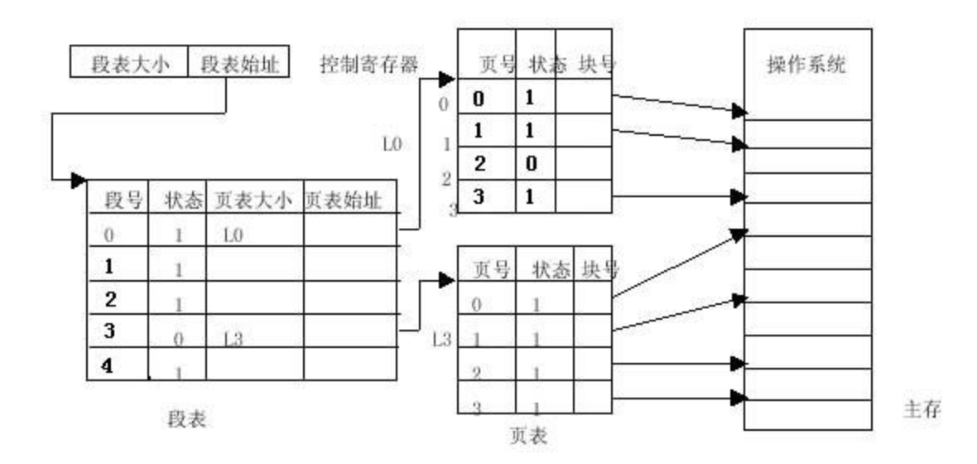
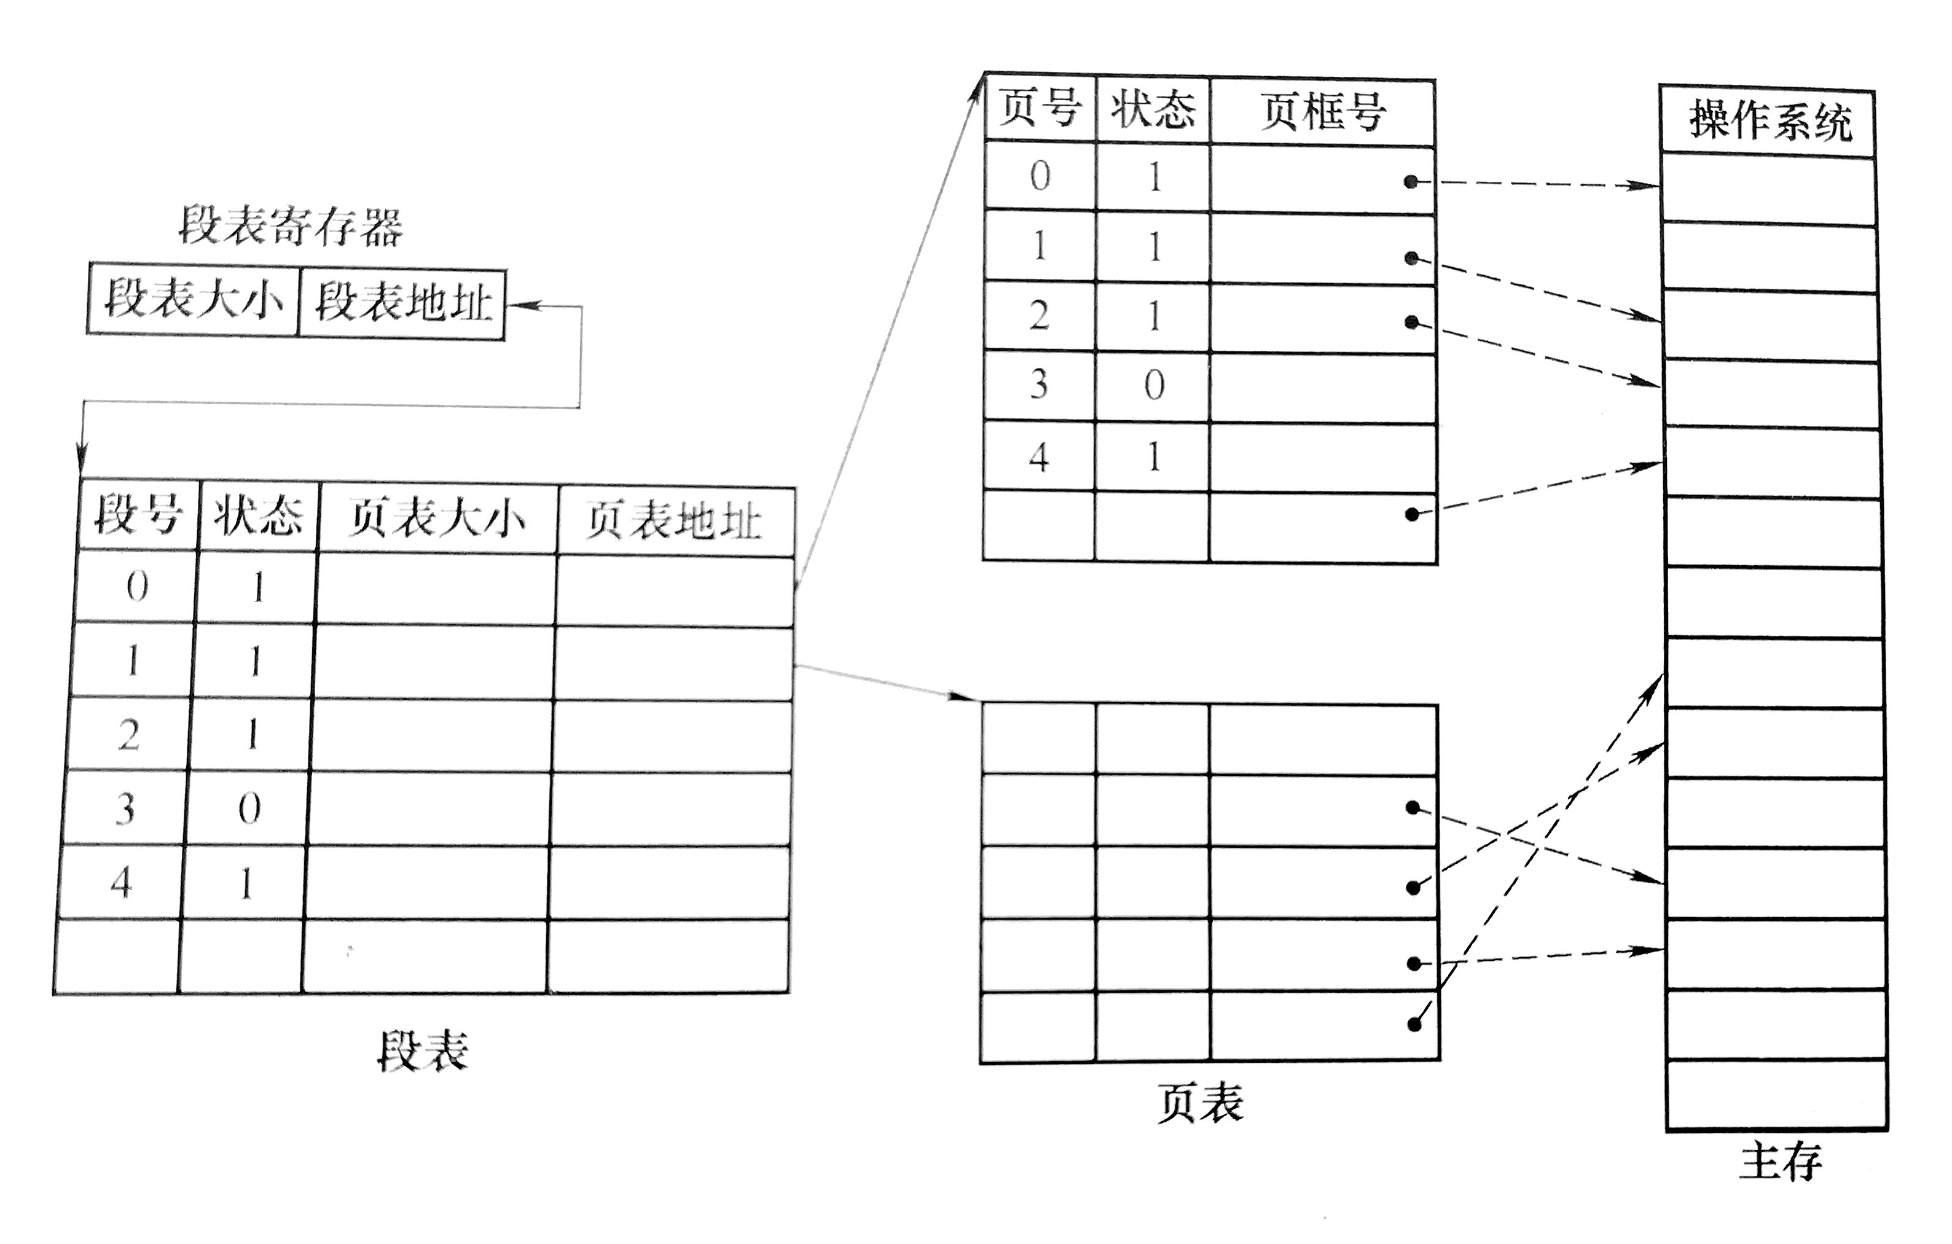
4.6.3.1段页式存储管理的基本原理
第六节 分段存储管理
段页式存储管理
段页式存储管理的基本原理
Chapter 4 内存管理

Slide 97
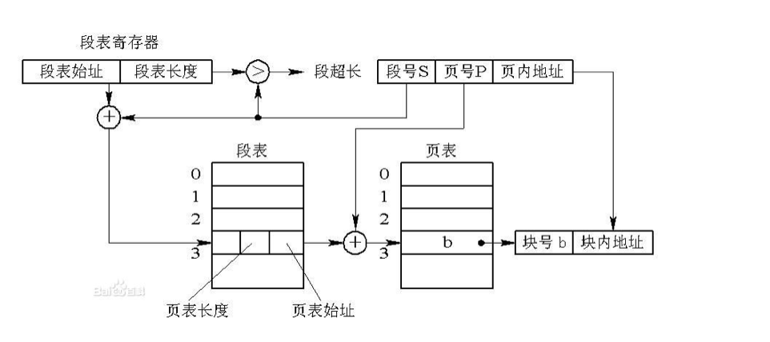
4.6.3.1段页式存储管理的基本原理
第六节 分段存储管理
段页式存储管理
地址变换过程
1）以段号s作索引，找到段s的段表项，得到该段页表的起始地址；
2）通过分页机制从段内偏移d中分离出页号P和页内偏移W；
3）以段内页号P作索引，从段s的页表中搜索页号P对应的页表项；
4）从页表项得到页所在的页框号；
5）由页框号与页内偏移W得到对应的物理地址。物理地址=页框号*页框大小+页内偏移
Chapter 4 内存管理

Slide 98
4.6.3.1段页式存储管理的基本原理
第六节 分段存储管理
牛刀小试
为了实现段页式存储管理的地址映射，进程段表的每一个段表项存放某个段的（）
A:段表起始地址和段表长度
B:页表起始地址和页表长度
C:页号和页框号
D:页表起始地址和页号
Chapter 4 内存管理

Slide 99
4.6.3.1段页式存储管理的基本原理
第六节 分段存储管理
牛刀小试
为了实现段页式存储管理的地址映射，进程段表的每一个段表项存放某个段的（）
A:段表起始地址和段表长度
B:页表起始地址和页表长度
C:页号和页框号
D:页表起始地址和页号
Chapter 4 内存管理

Slide 100
4.6.3.1段页式存储管理的基本原理
第六节 分段存储管理
牛刀小试
进程以页为单位在物理内存中离散存放，每个段中被离散存放的页具有（）
A:物理相关性
B:逻辑相关性
C:不相关性
D:随机性
Chapter 4 内存管理

Slide 101
4.6.3.1段页式存储管理的基本原理
第六节 分段存储管理
牛刀小试
进程以页为单位在物理内存中离散存放，每个段中被离散存放的页具有（）
A:物理相关性
B:逻辑相关性
C:不相关性
D:随机性
Chapter 4 内存管理

Slide 102
4.6.3.1段页式存储管理的基本原理
第六节 分段存储管理
牛刀小试
1910
在采用段页式存储管理方式的系统中，为了获得一条指令或数据，需要3次访问内存。请按执行顺序分别写出3次访问的对象及获取的内容。
Chapter 4 内存管理

Slide 103
4.6.3.1段页式存储管理的基本原理
第六节 分段存储管理
牛刀小试
1910
在采用段页式存储管理方式的系统中，为了获得一条指令或数据，需要3次访问内存。请按执行顺序分别写出3次访问的对象及获取的内容。
第一次访问对象是内存中的段表，从中取得页表开始地址；
第二次访问对象是内存中的页表，从中取出该页所在的物理块号，并将该块号与页内地址一起形成指令或数据的物理地址；
第三次根据物理地址访问具体的内存地址，取出指令或数据。
Chapter 4 内存管理

Slide 104
1 存储器的层次结构
2 程序的链接和装入
3 连续分配存储管理方式
4 基本分页存储管理方式
分段机制的引入
5 基于分页的虚拟存储系统
分段存储的基本原理
6 分段存储管理
段页式存储管理
7 Linux的伙伴系统
Chapter 处理器管理
Chapter 4 内存管理

Slide 105
1 存储器的层次结构
2 程序的链接和装入
3 连续分配存储管理方式
4 基本分页存储管理方式
5 基于分页的虚拟存储系统
6 分段存储管理
7 Linux的伙伴系统
Chapter 处理器管理
Chapter 4 内存管理

Slide 106
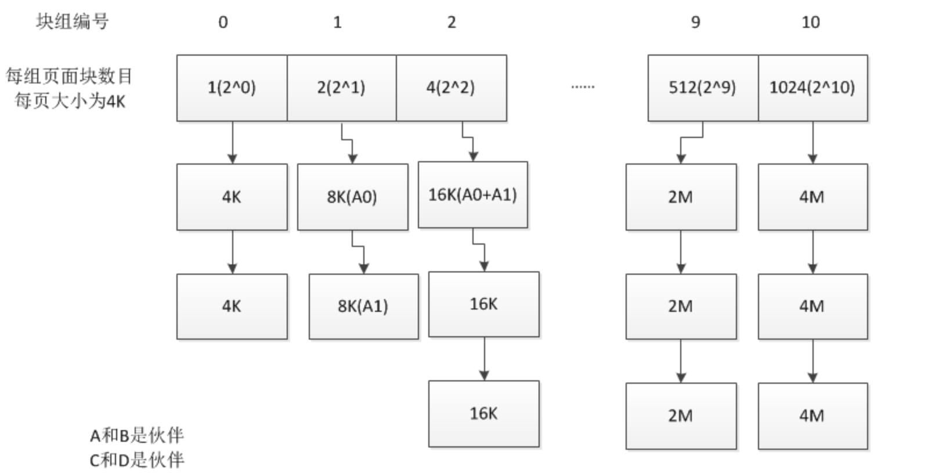
4.7第七节 Linux的伙伴系统
第七节 分Linux的伙伴系统
Linux的伙伴系统
满足以下条件的两个块称为伙伴：
1）两个块具有相同的大小，记作b；
2）它们的物理地址是连续的，起始地址是2b的整数倍。
Chapter 处理器管理
Chapter 4 内存管理
Notes:
空闲页框分成11组组
第一组的组员都是一个页框大小的 2的0次幂
第二组的组员是两个页框大小 2的1次幂
第三组的组员是四个页框大小 2的2次幂
假设请求2个页框8K的内存，如果没有，查找下一个，16K的
释放的时候，8KB的页框，找一找刚才那个切下来的8KB，因为他俩一样大，且地址连续，这两个就叫做伙伴

Slide 107
4.7第七节 Linux的伙伴系统
第七节 分Linux的伙伴系统
牛刀小试
可以称为伙伴的两个块必须满足哪些条件（）
A:两个块大小相同、物理地址是连续的
B:两个块大小不同、物理地址不连续
C:两个块大小相同、逻辑地址是连续的
D:两个块大小不同、物理地址是连续的
Chapter 4 内存管理

Slide 108
4.7第七节 Linux的伙伴系统
第七节 分Linux的伙伴系统
牛刀小试
可以称为伙伴的两个块必须满足哪些条件（）
A:两个块大小相同、物理地址是连续的
B:两个块大小不同、物理地址不连续
C:两个块大小相同、逻辑地址是连续的
D:两个块大小不同、物理地址是连续的
Chapter 4 内存管理

Slide 109
4.7第七节 Linux的伙伴系统
第七节 分Linux的伙伴系统
牛刀小试
1910
当请求大小为64个页框的内存时，假设当前系统中只有16、32、128、256大小的页框链表中有空闲块，采用Linux的伙伴系统算法，应该选择的页框大小是（ ）
A:16
B:32
C:128
D:256
Chapter 4 内存管理

Slide 110
4.7第七节 Linux的伙伴系统
第七节 分Linux的伙伴系统
牛刀小试
1910
当请求大小为64个页框的内存时，假设当前系统中只有16、32、128、256大小的页框链表中有空闲块，采用Linux的伙伴系统算法，应该选择的页框大小是（ ）
A:16
B:32
C:128
D:256
Chapter 4 内存管理

Slide 111
1 存储器的层次结构
2 程序的链接和装入
3 连续分配存储管理方式
4 基本分页存储管理方式
5 基于分页的虚拟存储系统
6 分段存储管理
7 Linux的伙伴系统
称为伙伴要满足的条件
Chapter 处理器管理
Chapter 4 内存管理

